Slide 1
Khởi động
Cả lớp hát bài :
Lớp chúng ta đoàn kết
1

Slide 2

2

Slide 3

Thứ tư ngày 30 tháng 12 năm 2020
Môn: Tin học
Học và chơi cùng máy tính
Tập vẽ với phần mềm Tux Paint (Tiết 1)
Biết cách sử dụng các công cụ vẽ hình trong phần mềm Tux Paint
Mục tiêu
Vẽ được một bức tranh hoàn chỉnh bằng chương trình Tux Paint
.

Slide 4

Thứ tư ngày 30 tháng 12 năm 2020
Môn: Tin học
Học và chơi cùng máy tính
Tập vẽ với phần mềm Tux Paint (Tiết 1)
1. Giới thiệu trò chơi
Hoạt động cá nhân
Em hãy cho biết phần mềm Tux Paint có biểu tượng hình con vật gì ?

Slide 5

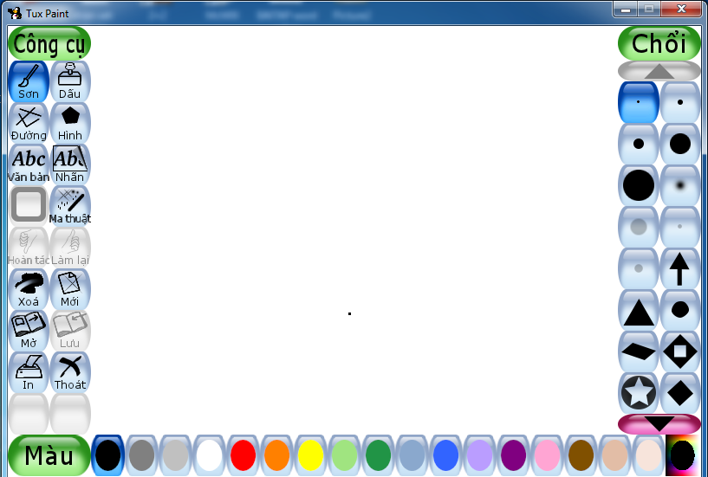
Thứ tư ngày 30 tháng 12 năm 2020
Môn: Tin học
Học và chơi cùng máy tính
Tập vẽ với phần mềm Tux Paint (Tiết 1)
1. Giới thiệu trò chơi
* Khởi động phần mềm: Em nháy đúp chuột vào biểu tượng trên màn hình nền

Slide 6
Thứ tư ngày 30 tháng 12 năm 2020
Môn: Tin học
Học và chơi cùng máy tính
Tập vẽ với phần mềm Tux Paint (Tiết 1)
1. Giới thiệu trò chơi
Giao diện của phần mềm Tux Paint gồm có các vùng nào ?
Vùng hình mẫu
Vùng trang vẽ
Vùng công cụ
Vùng màu sắc

Slide 7

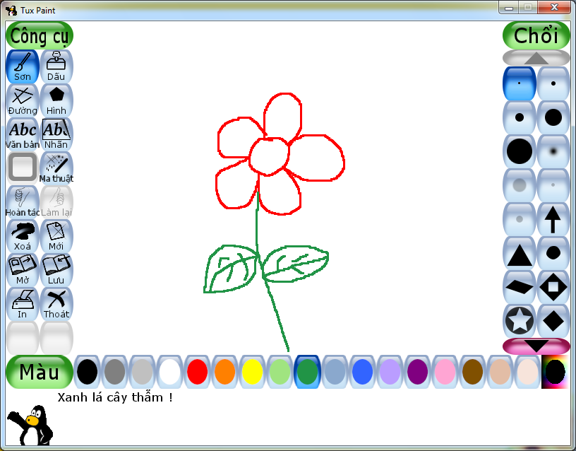
Thứ tư ngày 30 tháng 12 năm 2020
Môn: Tin học
2. Vẽ tự do
Thảo luận nhóm
Thảo luận nhóm 2 (Thời gian 2 phút) với nội dung:
Nêu các bước vẽ hình một bông hoa?

Slide 8
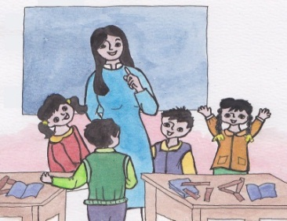



Thứ tư ngày 30 tháng 12 năm 2020
Môn: Tin học
Học và chơi cùng máy tính
Tập vẽ với phần mềm Tux Paint (Tiết 1)
2. Vẽ tự do
Bước 1: Chọn
Bước 2: Chọn tiếp để chỉnh nét vẽ
Bước 3: chọn màu đỏ cho bông hoa, màu xanh cho cành và lá

Slide 9

THỰC HÀNH
Hãy vẽ bông hoa

Slide 10
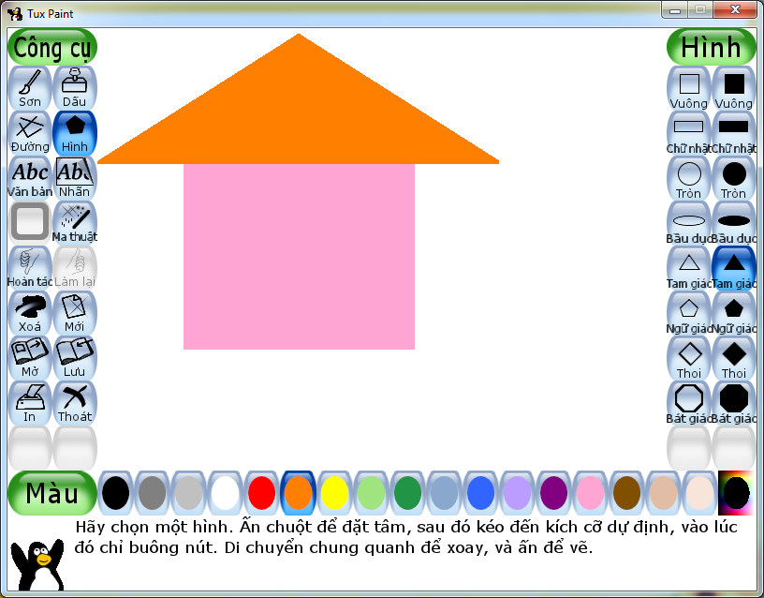
Thứ tư ngày 30 tháng 12 năm 2020
Môn: Tin học
3. Vẽ hình khối
Thảo luận nhóm
Thảo luận nhóm 2 (Thời gian 2 phút) với nội dung:
Nêu các bước vẽ hình ngôi nhà?

Slide 11



Thứ tư ngày 30 tháng 12 năm 2020
Môn: Tin học
3. Vẽ hình khối
B1: Chọn
B2: Chọn hình vuông hoặc hình tam giác ở vùng hình mẫu
B3: Chọn màu cho ngôi nhà.
B4: Di chuyển con trỏ chuột ra trang vẽ, nhấn giữ chuột và kéo để vẽ.

Slide 12
THỰC HÀNH
Hãy vẽ ngôi nhà

Slide 13
Trò chơi
Bí Mật trong quả bóng
Luật chơi: Nhiệm vụ của bạn là chọn ngẫu nhiên một quả bóng
- Nếu chọn được quả bóng may mắn bạn sẽ nhận được một phần quà có trong quả bóng.
Nếu chọn được quả bóng chứa câu hỏi bạn sẽ phải trả lời câu hỏi đó nếu trả lời đúng bạn được nhận 1 phần quà từ cô giáo ngược lại nếu bạn trả lời sai hoặc không trả lời được bạn sẽ phải nhường cơ hội cho bạn khác.

Slide 14

Trò chơi: Bí Mật trong quả bóng
CÂU
HỎI ?

Slide 15
Trò chơi: Bí Mật trong quả bóng
Slide chính
1
2
3
4
5
Chọn bóng
Kết thúc

Slide 16

Câu 1
Câu 1:
Công cụ trong phần mềm Tux Paint dùng để làm gì?
C Vẽ tự do
MỞ
ĐA

Slide 17
Câu 2
Câu 2:
Em hãy kể tên các vùng có trong giao diện của phần mềm Tux Paint?
Vùng trang vẽ, vùng hình mẫu, vùng công cụ và vùng màu sắc.
MỞ
ĐA

Slide 18
Câu 3
Chúc mừng bạn đã nhận được phần quà đó là một chàng pháo tay
MỞ

Slide 19

Câu 4
Công cụ trong phần mềm Tux Paint dùng để làm gì?
Vẽ hình khối
MỞ
ĐA

Slide 20
Câu 5
Em hãy cho biết biểu tượng của phần mềm Tux Paint ?
Con chim cánh cụt
MỞ
ĐA

Slide 21




Kính chúc các thầy cô giáo
sức khỏe – hạnh phúc
Chúc các em học sinh
chăm ngoan – học giỏi

